Slide 1

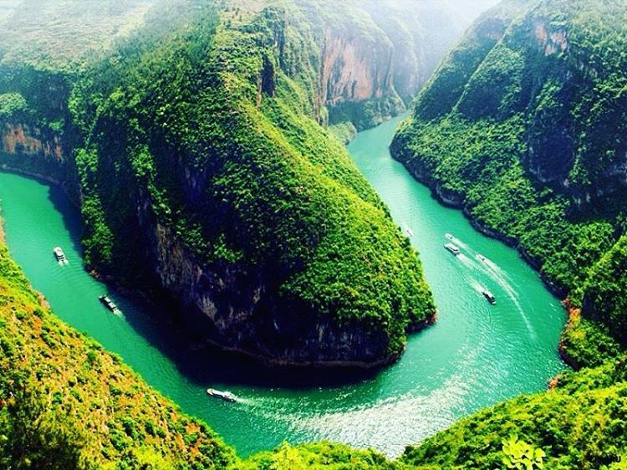
Geograﬁya
6- sinf
Mavzu: Yevrosiyo
ichki suvlari

Slide 2
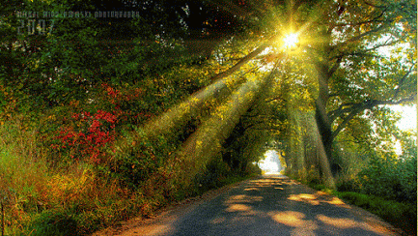
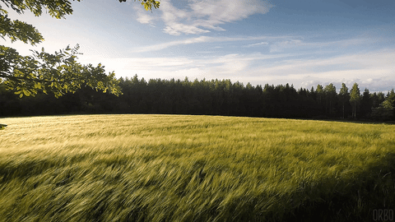
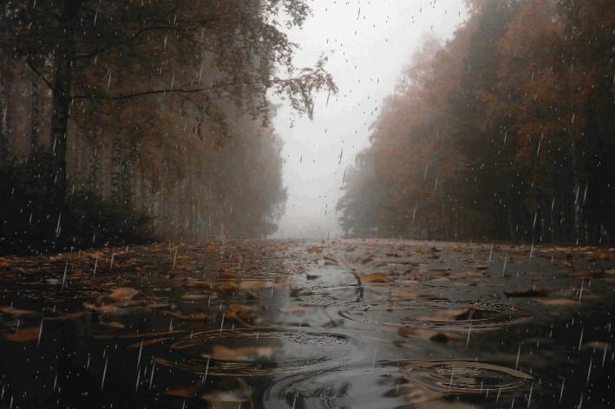
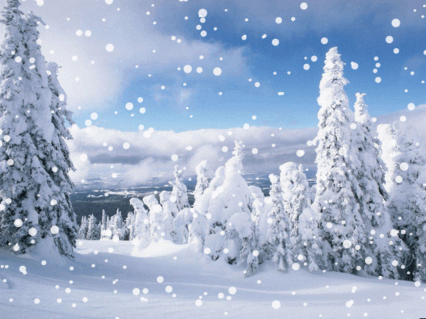
Yevrosiyo iqlimi

Slide 3
Yevrosiyo materigi iqlim mintaqalari
Qaysi hududlarni egallaydi?
Shri-Lanka oroli va Malakka yarimorolining janubida shakllangan.
Arabiston yarimoroli, Eron tog‘ligi va Hind darysi havzasini egallaydi.
Materikning eng katta qismini egallaydi.
Arktikadagi orollarni egallaydi.
Skandinaviya yarimorolidan Bering dengizi sohillarigacha davom etadi.
№ | Iqlim mintaqasi
1 | Arktika
2 | Subarktika
3 | Mo‘tadil
4 | Tropik
5 | Ekvatorial

Slide 4
O‘rganamiz …
Yevrosiyo materigida ichki suvlarning joylashishi
Yevrosiyo daryolari
Yevrosiyo ko‘llari
Ko‘p yillik muzloq yerlar

Slide 5
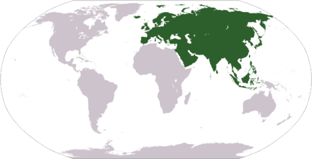
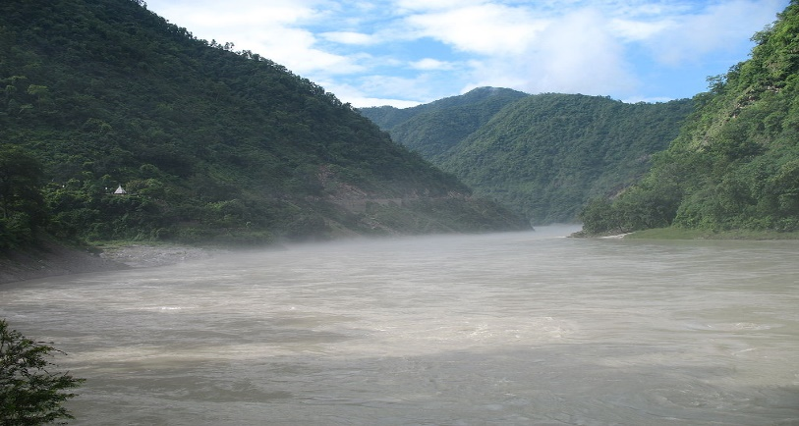
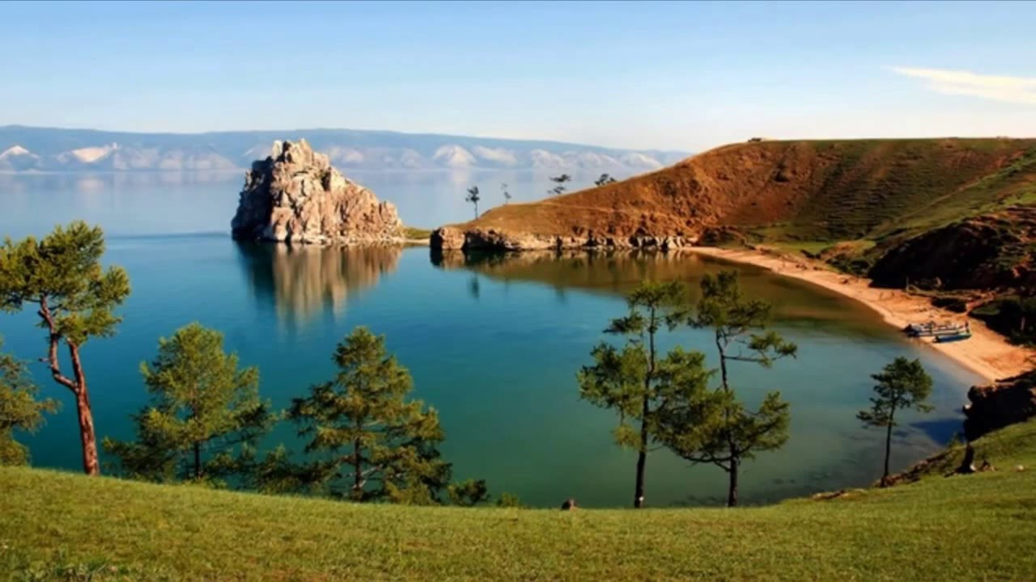
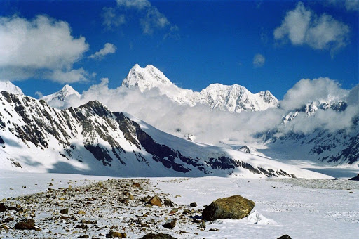

Slide 6
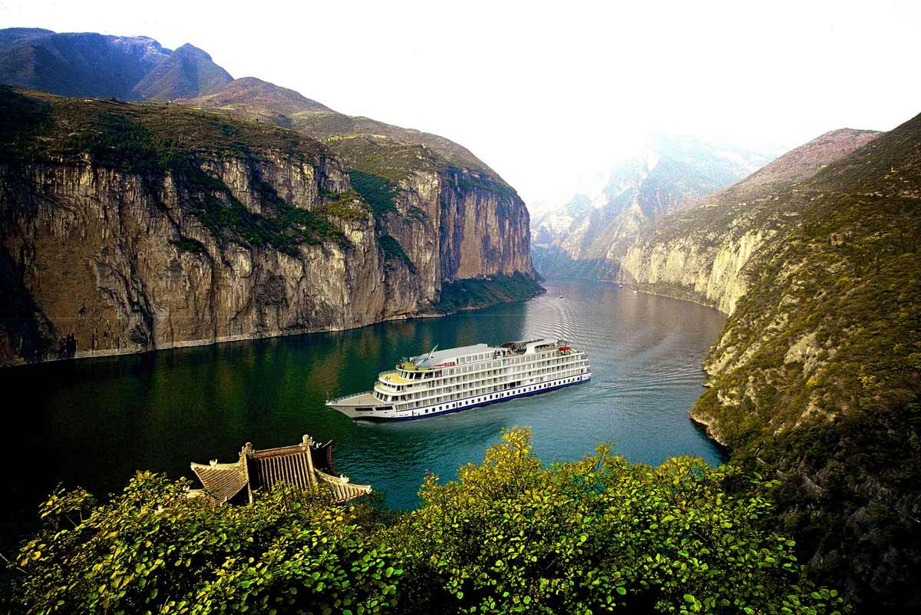
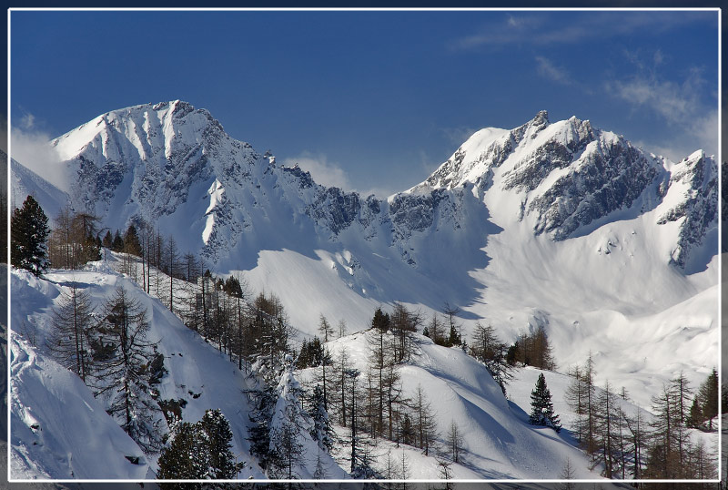
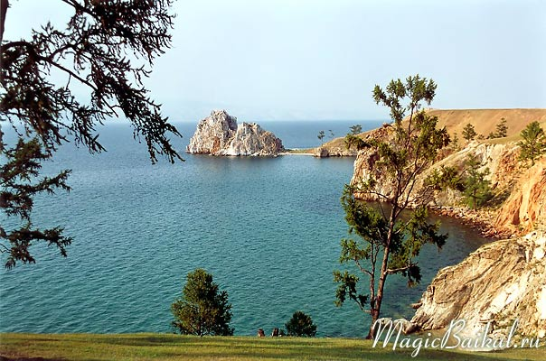
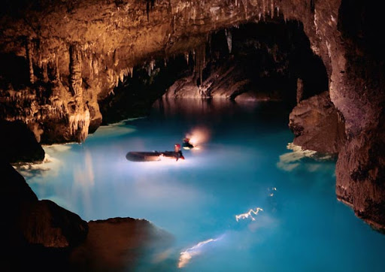
Ichki suvlari
Daryolar
Muzliklar
Ko‘llar
Yer osti suvlari

Slide 7
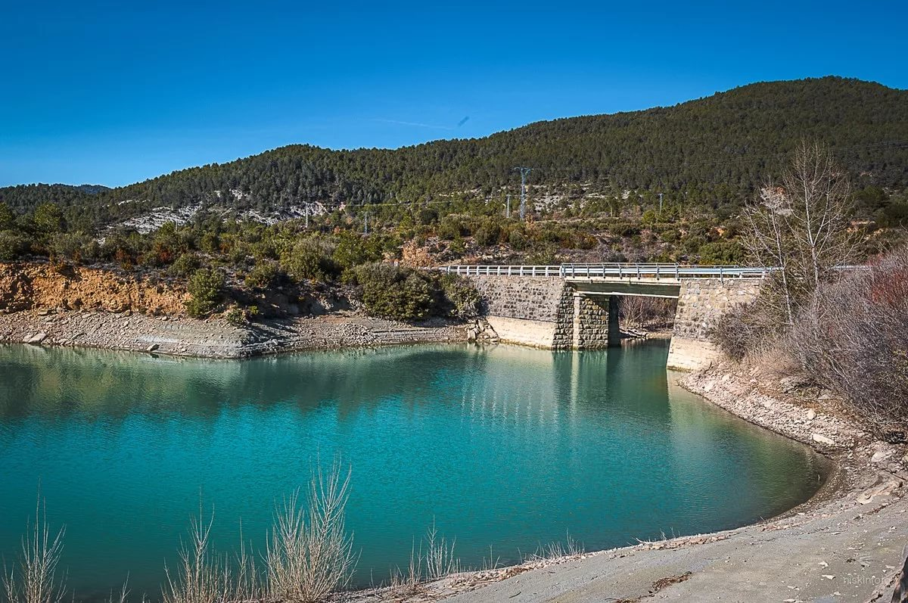
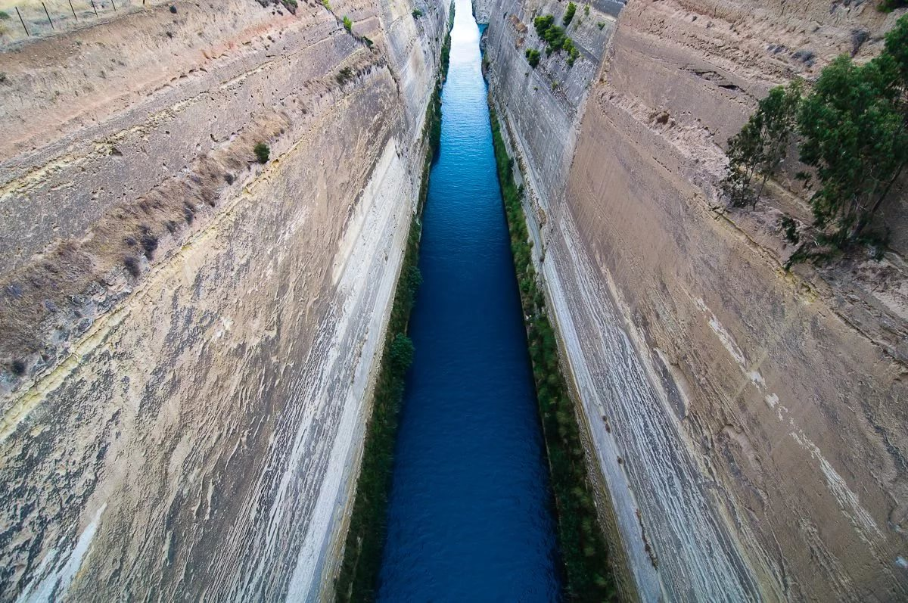
Sun’iy suv havzalari
Kanallar
Suv omborlari

Slide 8
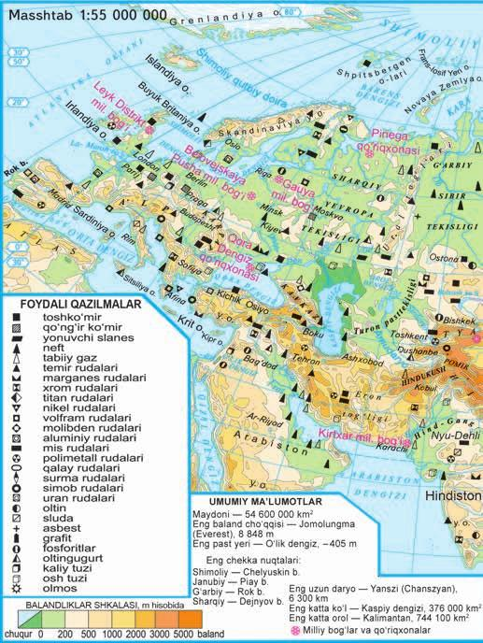
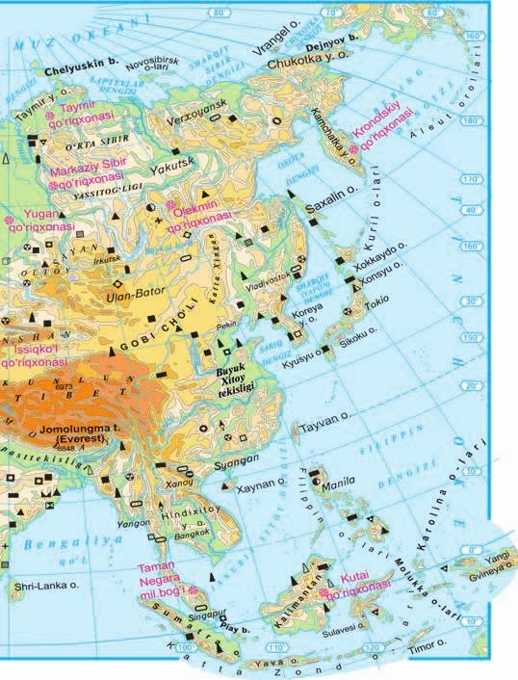
Yevrosiyo ichki suvlari
Materik relyefi, iqlimi, yog‘inlarning tushishi yer usti va yer osti suvlarining taqsimlanishida katta tafovutlarni vujudga keltiradi. Eng yirik sersuv daryolar mo‘tadil va musson iqlimli o‘lkalarda
joylashgan. Quruq iqlimli o‘lkalarda daryolar ancha siyrak.

Slide 9
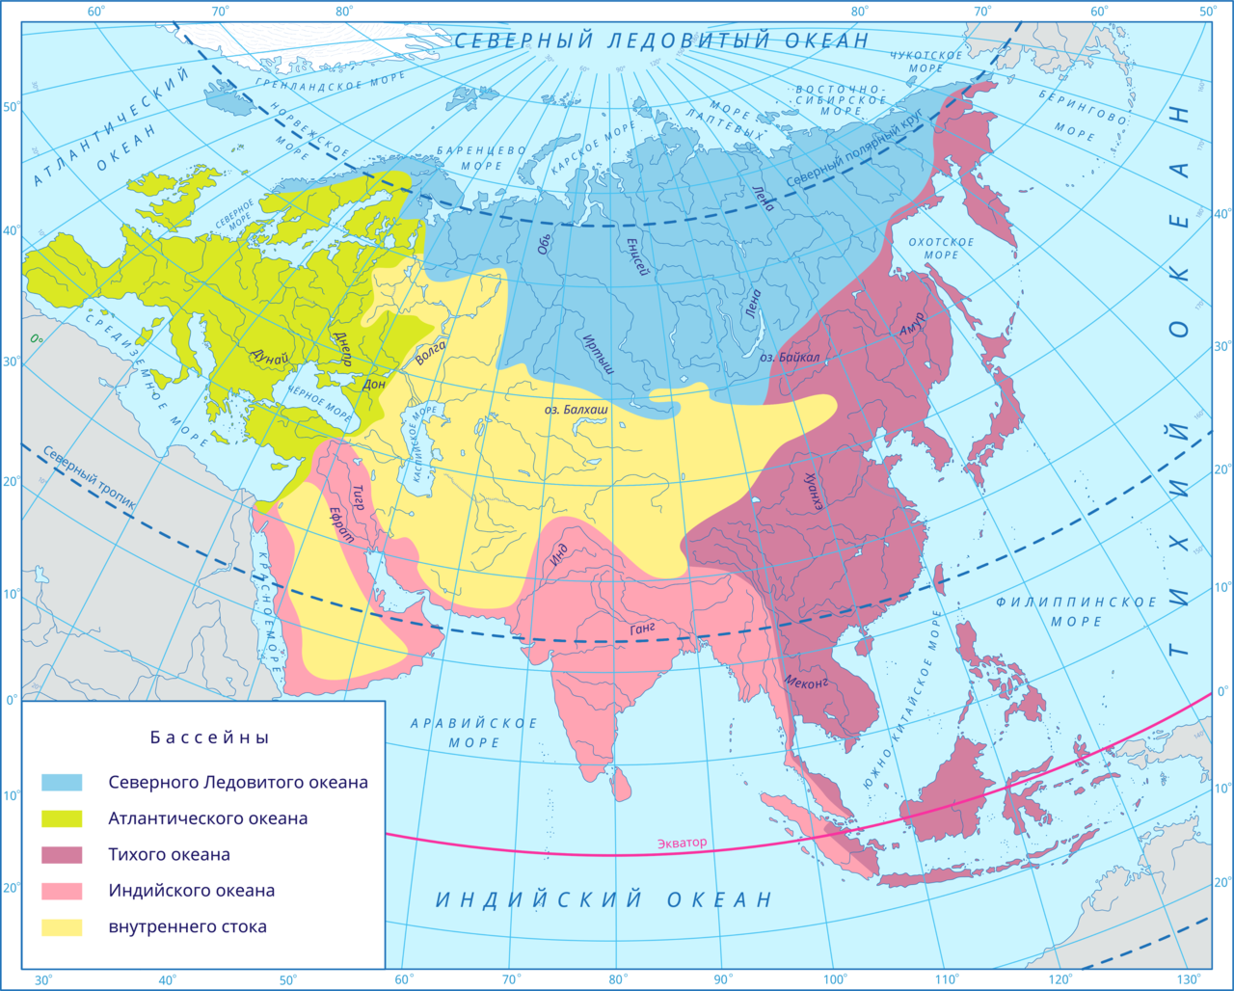
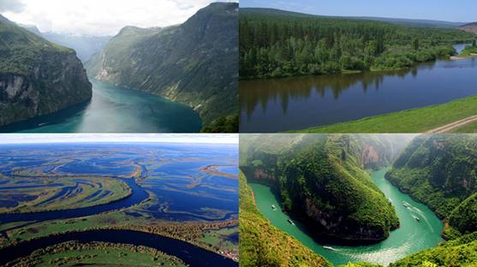
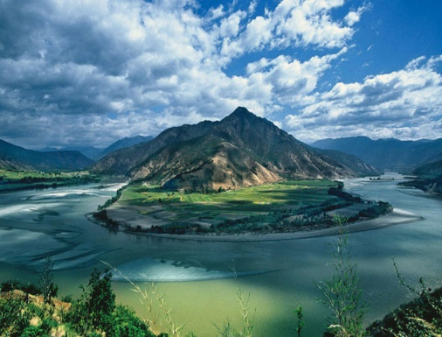
Yevrosiyo daryolari suvini beshta havzaga quyadi:
Shimoliy Muz okeani
Shimoliy Muz okeani
Atlantika okeani
Atlantika okeani
Tinch okean
O‘rta dengiz
Tinch okean
Hind okeani
Berk havza
Arabiston dengizi
Hind okeani

Slide 10
Shimoliy Muz okeani havzasi daryolari
Ob
Ob
Lena
Pechora
Yenisey

Slide 11
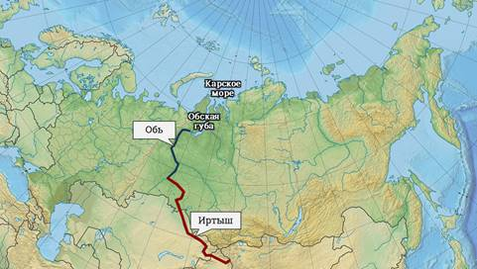
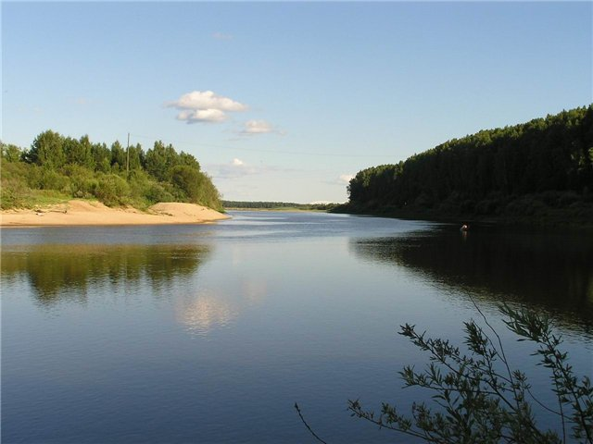
Ob daryosi
Ob daryosi Oltoy tog‘laridan oqib tushuvchi ikki daryoning qo‘shilishidan boshlanadi. G‘arbiy Sibir hududini janubdan shimolga kesib oʻtib, Kara dengiziga quyiladi. Uzunligi 3650 km.
Kara dengizi
Ob
mansabi
Irtish

Slide 12
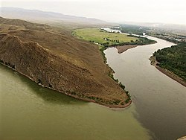
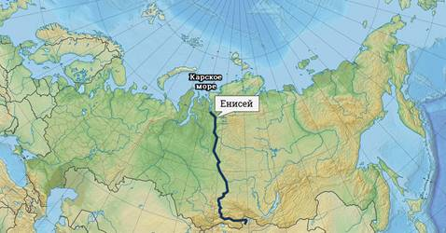
Yenisey daryosi
Kara dengizi
Yenisey
Yenisey daryosi ham ikki daryoning qo‘shilishidan boshlanib, Kara dengiziga quyiladi. Uzunligi 3487 km.

Slide 13
Atlantika okeani havzasi daryolari
Dunay
Ob
Visla
Reyn
Dnepr

Slide 14
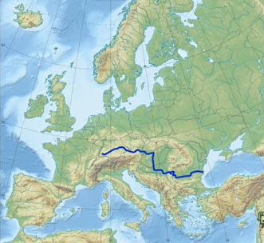
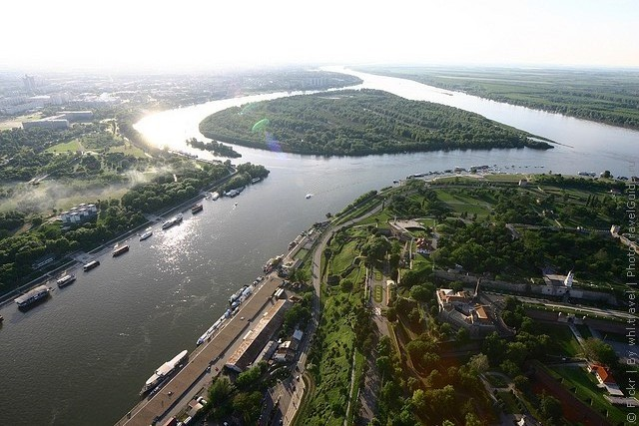
Dunay daryosi
Dunay — Yevropada uzunligi jihatidan Volgadan keyin 2-oʻrinda turadi. Uzunligi 2850 km. Shvarsvald togʻlarining (Germaniya) sharqiy yon bagʻridan boshlanib, Qora dengizga quyiladi.
Dunay daryosi

Slide 15
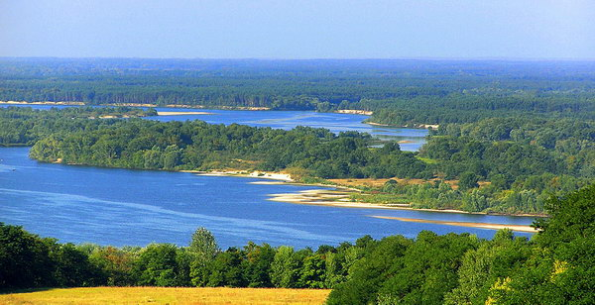
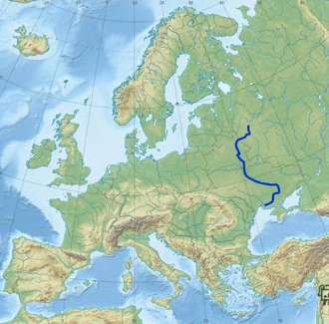
Dnepr daryosi
Dnepr daryosi
Dnepr daryosining uzunligi 2201 km. (Yevropada uzunligi boʻyicha Volga va Dunaydan keyin 3-oʻrinda). Valday qirlaridan boshlanib, Qora dengizga quyiladi.

Slide 16
Tinch okean havzasi daryolari
Yanszi
Ob
Amur
Mekong
Xuanxe

Slide 17
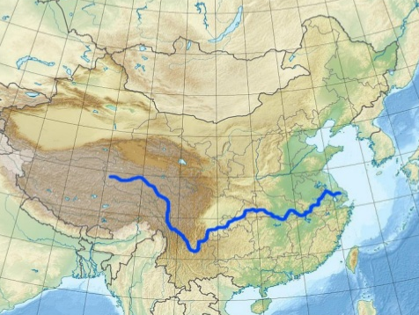
Yanszi daryosi
Yanszi daryosi Yevrosiyo materigidagi eng uzun va sersuv daryo. Tibet togʻligidan, 5300 m balandlikdagi muzliklardan boshlanib, Sharqiy Xitoy dengiziga delta hosil qilib quyiladi.

Slide 18
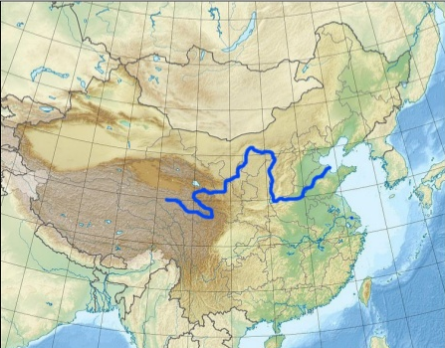
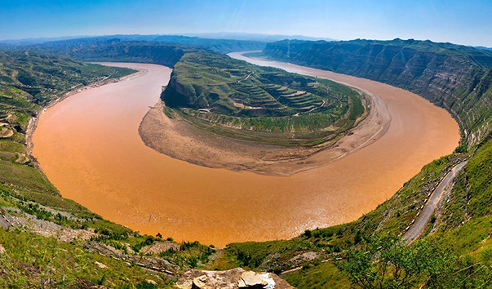
Xuanxe daryosi
Xuanxe daryosi Xitoyning sharqiy qismidagi daryo. Uzunligi 4845 km, Tibet tog‘ligidan boshlanib,
Sariq dengiziga quyiladi.

Slide 19
Hind okeani havzasi daryolari
Hind
Ob
Braxmaputra
Tigr
Gang

Slide 20
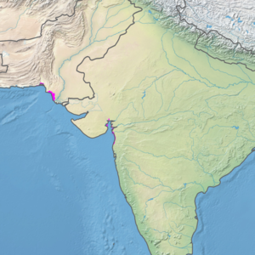
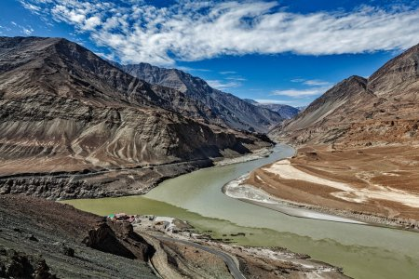
Hind daryosi
Hind daryosi Tibet togʻligi tizmalaridan boshlanib, Arabiston dengiziga quyiladi.

Slide 21
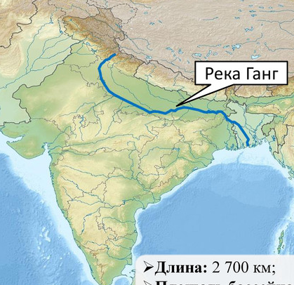
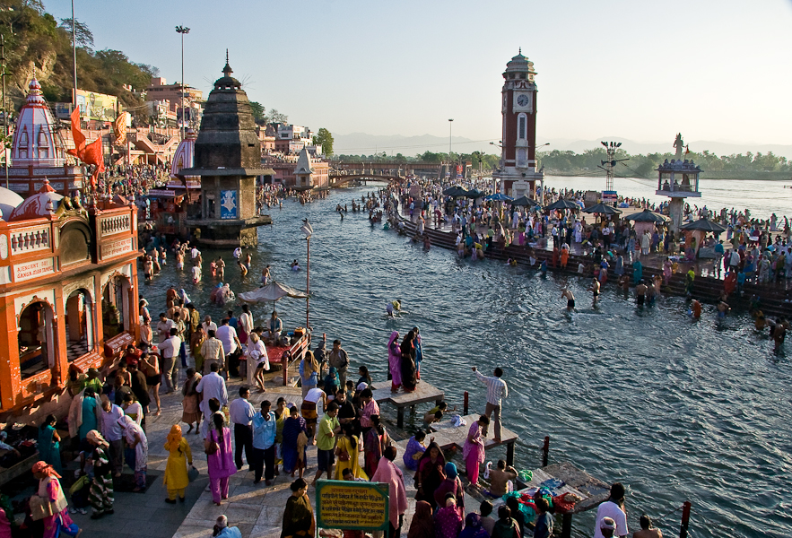
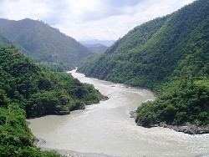
Gang daryosi
Gang daryosi
Uzunligi 2700 km.

Slide 22
Berk havza daryolari
Volga
Ob
Amudaryo
Zarafshon
Sirdaryo

Slide 23
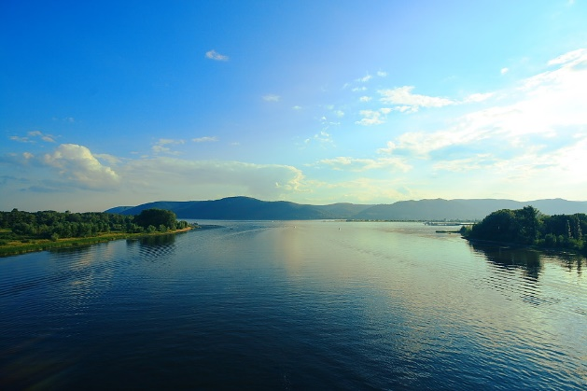
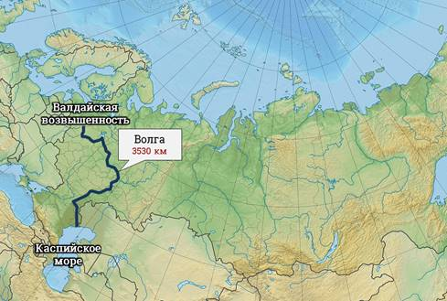
Volga daryosi
Valday qirlari
Volga
Kaspiy dengizi

Slide 24
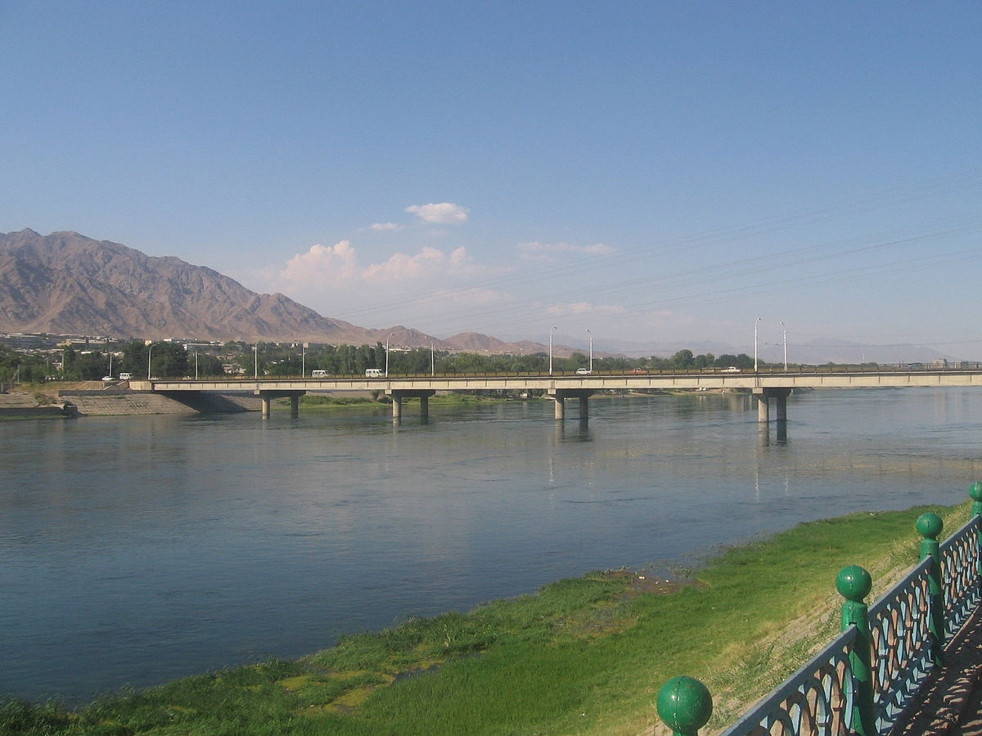
Sirdaryo

Slide 25
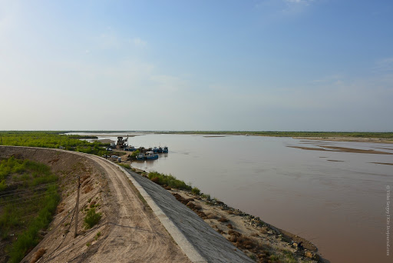
Amudaryo

Slide 26
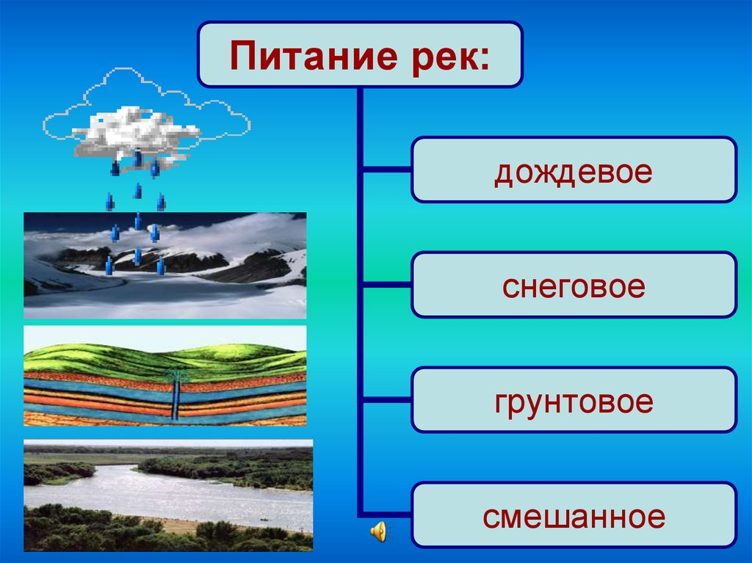
Yevrosiyo daryolarining to‘yinishi
YOMG‘IR
QOR
YEROSTI SUVLARI
ARALASH

Slide 27
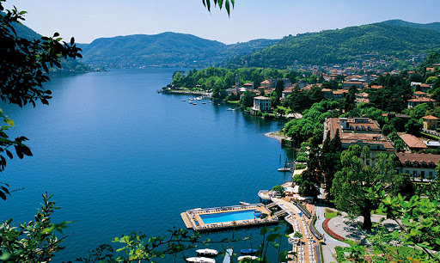
Yevrosiyo ko‘llari
Yevrosiyoda ko‘llar juda ko‘p. Ularning asosiy qismi materikning shimoliy va sharqiy o‘lkalarida joylashgan.

Slide 28
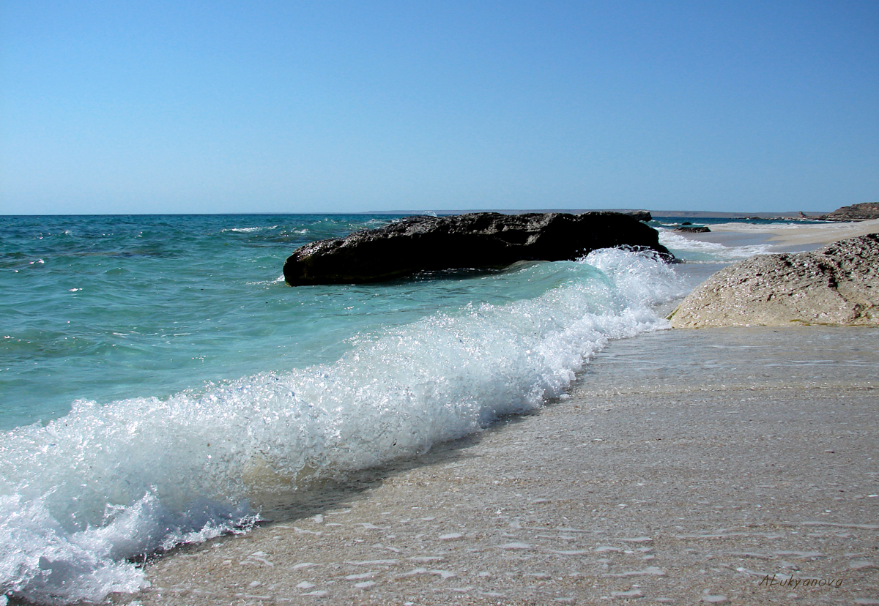
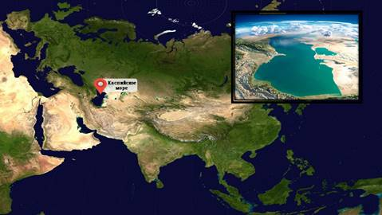
Kaspiy ko‘li
Kaspiy
Maydoni – 376 ming kv.km.

Slide 29
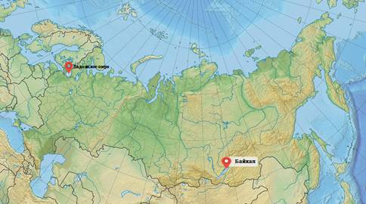
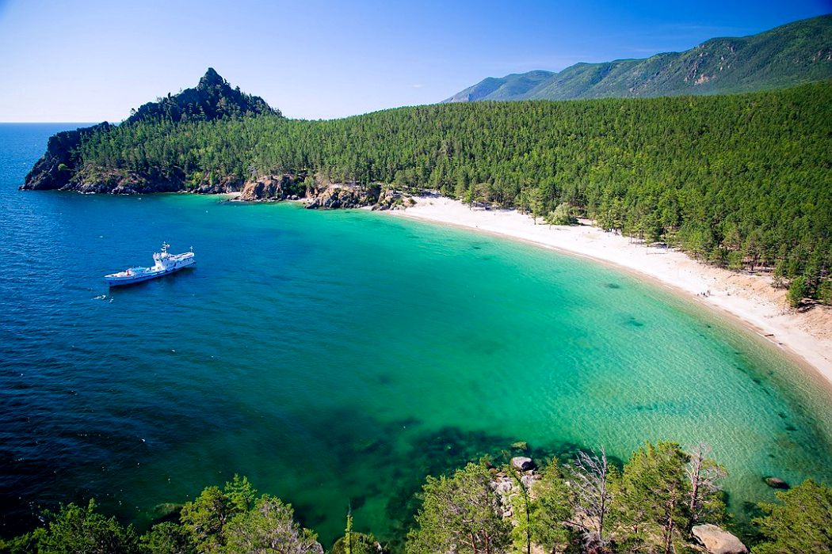
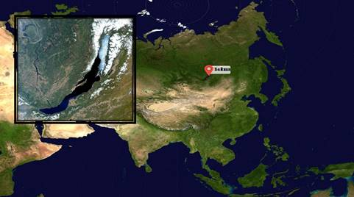
Baykal ko‘li
Ladoga
Baykal
Baykal
Chuqurligi – 1620 metr.

Slide 30
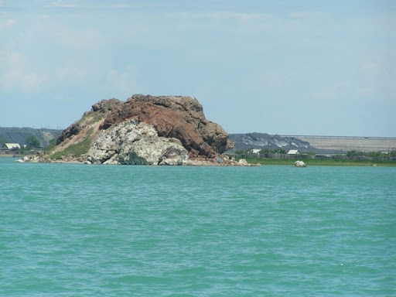
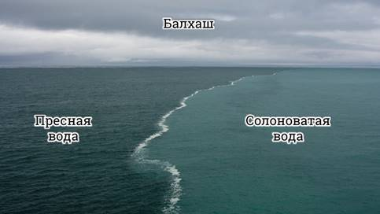
Balxash ko‘li
Balxash
Chuchuk suv
Sho‘r suv

Slide 31
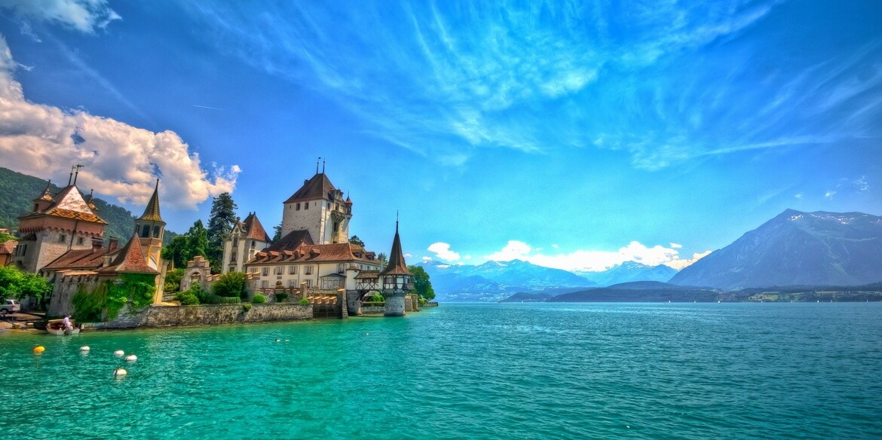
Jeneva ko‘li

Slide 32

Issiqko‘l

Slide 33


O‘lik dengiz
Isroil
O‘lik dengiz
Iordaniya

Slide 34

Fedchenko muzligi
Hozirgi zamon muzliklari chuchuk suvlarning asosiy manbayidir.
Uzunligi 72 km, qalinligi o‘rta qismida 1000 metr, eni 1700-3100 metr

Slide 35


Geyzerlar
Materik yerosti suvlariga ham boy. Yirik tekisliklarning tagida yerosti suvlarining juda katta zaxirasi bor. Geyzerlar, buloq suvlari ham yerosti suvlarini tashkil etadi.

Slide 36

Ko‘p yillik muzloq yerlar
Ko‘p yillik muzloq yerlar Yevrosiyoning shimoliy qismida katta maydonlarni egallaydi. Ular yerosti suvi bilan cho‘kindi tog‘ jinslarining muzlashidan hosil bo‘ladi. Ularning harorati doimo 0 °C dan past. Doimiy muzloq yerlarning qalinligi janubdan shimol tomonga ortib boradi (0 - 1500 m).

Slide 37

Mustaqil bajarish uchun topshiriqlar:
1. Darslikning 123- 125- sahifalaridagi “Ichki suvlari” mavzusini o‘qish va savollarga javob yozish.
2. Yozuvsiz xaritaga Yevrosiyo materigidagi yirik daryolar va ko‘llar nomlarini yozish.

